Slide 1


Slide 2




Slide 3
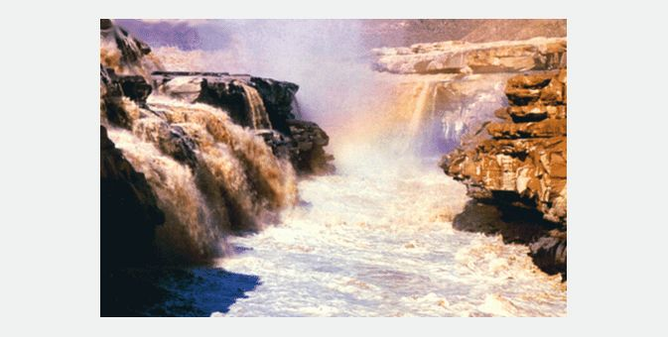
黄河滚滚。那万马奔腾、浊浪排空的气势，令人胆战心惊。

Slide 4
他凭着勇敢和智慧，
镇静和机敏，
战胜了
惊涛骇浪，
在滚滚的黄河上
如履平地，
成为
黄河的主人。

Slide 5
他专心致志地撑着篙，小心地注视着水势，大胆地破浪前行。
皮筏上的乘客谈笑风生，他们向岸上指指点点，那从容的神情，就如同坐在公共汽车上浏览窗外的景色。
他站在那小小的筏子上，面对着险恶的风浪，身系着乘客的安全，手里只有那么一根不粗不细的竹篙。

Slide 6
我看见一位艄公在激流里勇敢地 ，突然，前方出现了一个漩涡，艄公镇静地 ；漩涡刚避开，还没来得及喘口气，眼前一个浪头就要迎面扑来，艄公机敏地 ；不好，前方出现了一个险滩，急流直泻而下，艄公 ……

Slide 7
再定睛一瞧，啊！那上面还有人哩。不只一个，还有一个……一、二、三、四、五、六，一共六个人！这六个人，就如在湍急的黄河上贴着水面漂流。

Slide 8
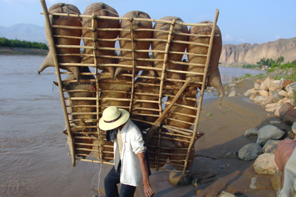

Slide 9
像突然感受到一股强磁力似的，我的眼光被河心一个什么东西吸引住了。那是什么，正在汹涌的激流里鼓浪前进？从岸上远远望去，那么小，那么轻，浮在水面上，好像只要一个小小的浪头，就能把它整个儿吞没。
再定睛一瞧，啊！那上面还有人哩。不只一个，还有一个……一、二、三、四、五、六，一共六个人！这六个人，就如在湍急的黄河上贴着水面漂流。
这就是黄河上的羊皮筏子！
也只有十只到十二只羊那么大的体积吧，上面却有五位乘客和一位艄公，而且在他们的身边还摆着两只装得满满的麻袋。

Slide 10
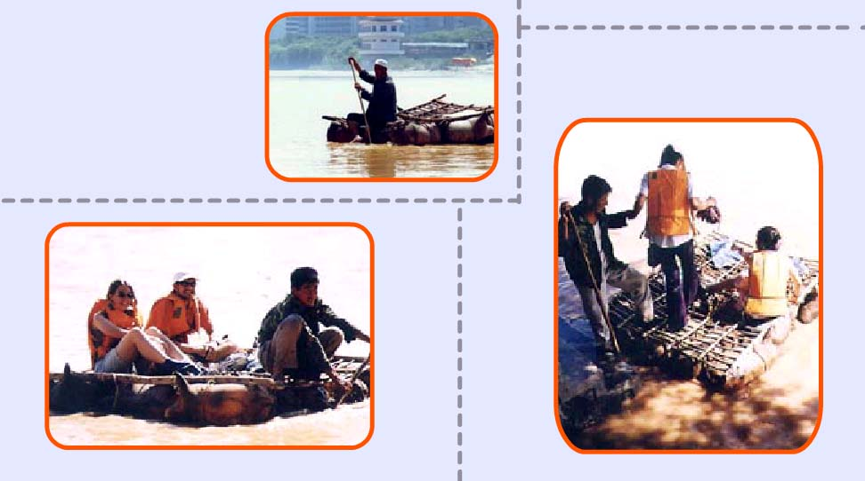
皮筏上的乘客谈笑风生，他们向岸上指指点点，那从容的神情，就如同坐在公共汽车上浏览窗外的景色。

Slide 11
听坐过羊皮筏子的人说，第一次尝试，重要的就是小心和大胆。坐在吹满了气的羊皮筏子上，紧贴着脚的就是波浪滔滔的黄水，如果没有足够的勇气，是连眼也不敢睁一睁的。

Slide 12
我不禁提心吊胆，而那艄公却很沉着。他专心致志地撑着篙，小心地注视着水势，大胆地破浪前行。皮筏上的乘客谈笑风生，他们向岸上指指点点，那从容的神情，就如同坐在公共汽车上浏览窗外的景色。
羊皮筏子上的艄公，更值得敬仰和赞颂。他站在那小小的筏子上，面对着险恶的风浪，身系着乘客的安全，手里只有那么一根不粗不细的竹篙。他凭着勇敢和智慧，镇静和机敏，战胜了惊涛骇浪，在滚滚的黄河上如履平地，成为黄河的主人。

Slide 13
沉着
专心致志
小心
大胆
谈笑风生
指指点点
从容
提心吊胆

Slide 14

羊皮筏子上的艄公 ，
更值得敬仰和赞颂。
他站在那小小的筏子上，
面对着险恶的风浪，
身系着乘客的安全，
手里只有那么一根不粗不细的竹篙。
他凭着勇敢和智慧，
镇静和机敏，
战胜了惊涛骇浪，
在滚滚的黄河上如履平地，
成为黄河的主人。

